Slide 1
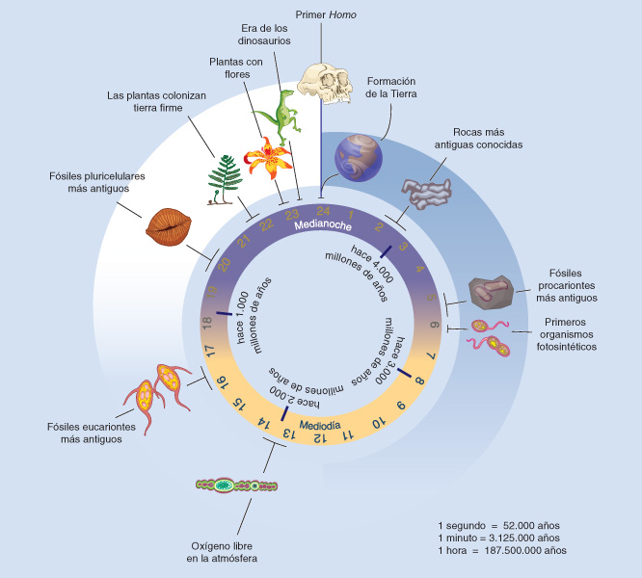
UD. I. INTRODUCCIÓ. Ll. 1. Què és la biologia?
1.2. La biologia estudia els organismes

Slide 2
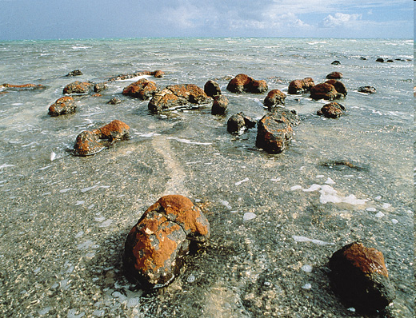
UD. I. INTRODUCCIÓ. Ll. 1. Què és la biologia
1.2. La biologia estudia els organismes
Fa 3500 milions d’anys
Roques amb els primers fòssils: estromatolits

Slide 3
UD. I. INTRODUCCIÓ. Ll. 1. Què és la biologia?
1.2. La biologia estudia els organismes

Slide 4
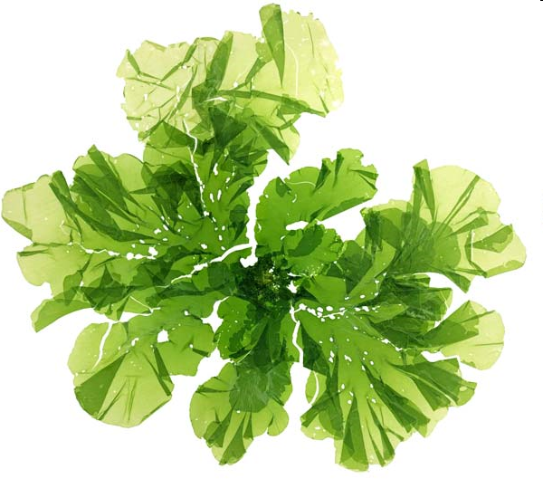
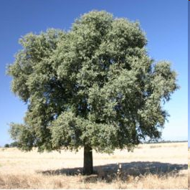
UD. I. INTRODUCCIÓ. Ll. 1. Què és la biologia?
1.2. La biologia estudia els organismes
De l’aigua a la Terra. De l’alga a l’arbre

Slide 5
UD. I. INTRODUCCIÓ. Ll. 1. Què és la biologia?
Tiktaalik
Organisme de transició entre
el peixos i els tetràpodes

Slide 6
UD. I. INTRODUCCIÓ. Ll. 1. Què és la biologia?
La biologia estudia els organismes

Slide 7
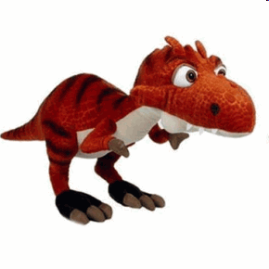
UD. I. INTRODUCCIÓ. Ll. 1. Què és la biologia?
La biologia estudia els organismes
Dinosaures,
Grup animal dominador de la Terra, fa entre 235 i 65 milions d’anys

Slide 8
UD. I. INTRODUCCIÓ. Ll. 1. Què és la biologia?
1.2. La biologia estudia els organismes

Slide 9
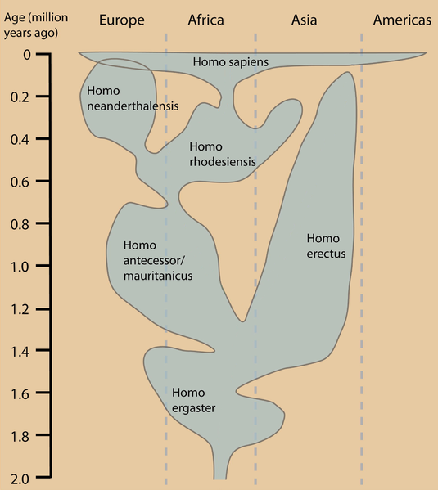
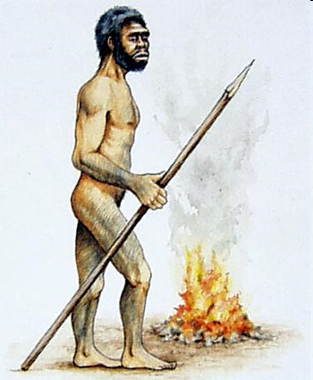
UD. I. INTRODUCCIÓ. Ll. 1. Què és la biologia?
1.2. La biologia estudia els organismes
Evolució del gènere: Homo
Homo erectus,
el primer emigrant

Slide 10
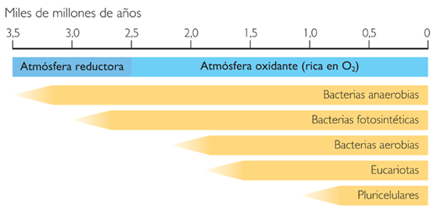
UD. I. INTRODUCCIÓ. Ll. 1. Què és la biologia?
1.2. La biologia estudia els organismes
Passes més importants de la formació de la vida

Slide 11
UD. I. INTRODUCCIÓ. Ll. 1. Què és la biologia?
1.2. La biologia estudia els organismes
Idees bàsiques a extreure
d’aquesta visió de la formació de la vida
Continuïtat
Unitat
Intercanvi
Diversitat
Complexitat

